Slide 1

Управление
ИТ-проектами
Инициация · Стейкхолдеры · Требования
09.03.01
3 курс · 7 семестр
14 часов лекций/16 часов практических занятий
Ростелеком ИТ Школа × Университет Иннополис
2026
Управление ИТ-проектами

Slide 2

«Экзамен: защита проекта»
Критерии успешной сдачи экзамена
Управление ИТ-проектами

Slide 3
ЭКЗАМЕН
Финальная защита
командного проекта
Лёгкий формат: обязательные артефакты → короткая презентация → демонстрация MVP → вопросы по собственному проекту
1
2
3
4
5
6
Старт
ТЗ
MVP
Тест
Передача
ПСИ / ОПЭ
Главный принцип: оцениваем не «самую умную модель», а способность команды довести проект от идеи до проверяемого результата.

Slide 4
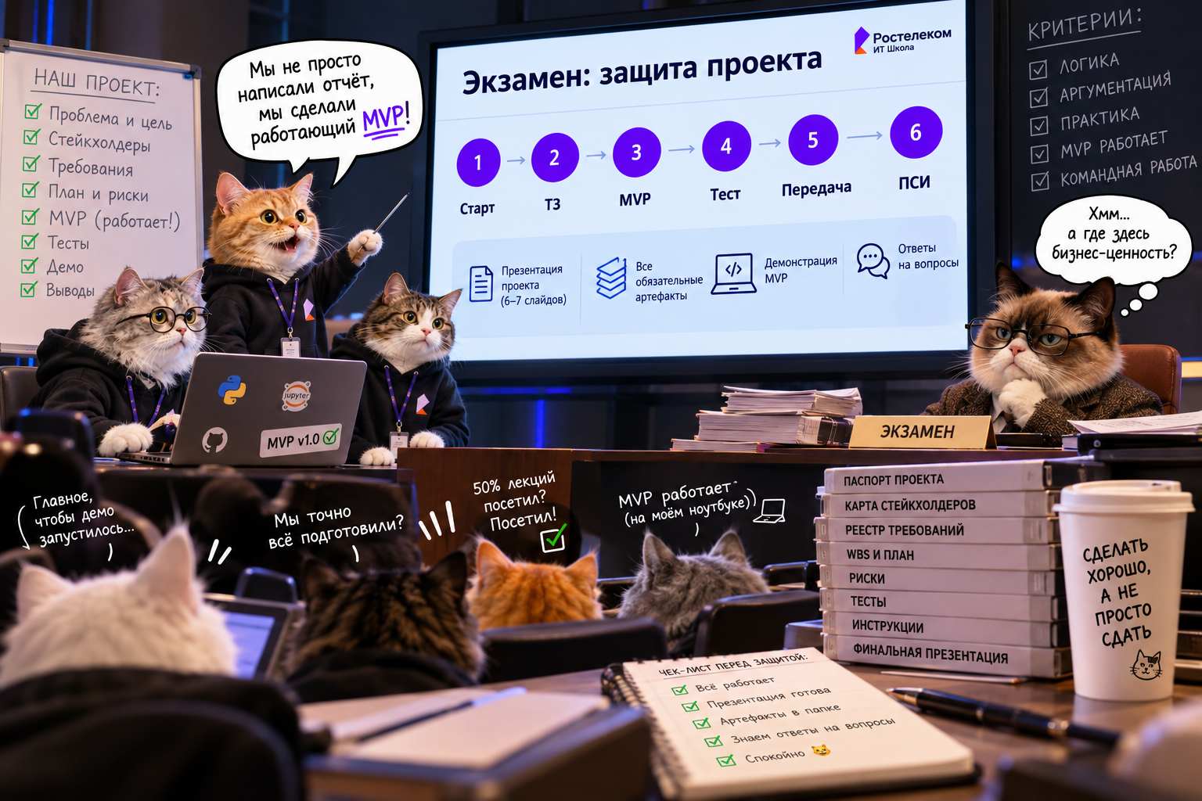
Управление ИТ-проектами

Slide 5

Экзамен — финальная точка сквозного проекта
1
2
3
4
5
6
Старт
ТЗ
MVP
Тест
Передача
ПСИ / ОПЭ
ДО ЭКЗАМЕНА
НА ЭКЗАМЕНЕ
ИТОГ
Команда последовательно собирает и обновляет артефакты проекта
Показывает проектную логику, демонстрирует MVP и отвечает на вопросы
Преподаватель видит результат курса целиком, а не отдельный теоретический ответ
Экзамен не требует отдельного «зазубривания» курса: защищаем то, что делали весь семестр.
Управление ИТ-проектами

Slide 6
Условия допуска к экзамену
Требования простые и заранее понятные
≥ 50%
Посещение
не менее 50% лекционных занятий
Командный проект
есть согласованный кейс и определён состав команды
✓
Проектные артефакты
обязательный комплект актуализирован и доступен преподавателю
Git
Репозиторий
код / документация / история изменений размещены в GitHub или GitLab
При уважительной причине порядок отработки посещаемости обговаривается отдельно
Управление ИТ-проектами

Slide 7
Обязательные артефакты проекта
Все документы — не отдельные «бумажки», а след одной проектной истории
СТАРТ
ТЗ
ПЛАН
• Карточка кейса / мини-паспорт
• Stakeholder Map
• Первичный реестр требований
• Scope / Out of Scope
• Техническое задание
• Критерии приёмки / метрики / baseline
• WBS + календарный план ProjectLibre
• RACI
• Реестр рисков
РЕАЛИЗАЦИЯ
КАЧЕСТВО
ПЕРЕДАЧА
• Backlog / статус в YouTrack
• Журнал решений / Change Requests
• Работающий MVP
• План / отчёт тестирования
• Доказательства прохождения критериев
• Зафиксированные ограничения
• README / инструкция
• План передачи / эксплуатации
• ПСИ / ОПЭ + ретроспектива
Формат допускается компактный. Важно не количество страниц, а актуальность, связность и обоснование решений.
Управление ИТ-проектами

Slide 8
Что должно быть в финальной презентации
Достаточно 6–7 слайдов — без пересказа всего семестра
01
Проблема и цель
02
Стейкхолдеры и требования
Почему проект вообще появился
Для кого делаем и что обязаны обеспечить
03
Scope и план
04
MVP
Что вошло в проект, как планировали и что менялось
Что создано и как это работает
05
Тестирование и приёмка
06
Итог и ретро
Как доказали готовность результата
Что получилось, что не получилось, что сделали бы иначе
Показывайте только те материалы, которые помогают объяснить управленческие решения. Остальное должно быть доступно в репозитории.
Управление ИТ-проектами

Slide 9
Демонстрация MVP
1
Показать вход
Какие данные / параметры получает MVP
Что НЕ требуется
2
Показать сценарий
Что делает пользователь или система
• «Идеальная» ML-модель
• Production-инфраструктура
• сложный интерфейс
• десятки функций
• 100% выполнение первоначального плана
3
Показать результат
Какой прогноз / классификацию / расчёт получает пользователь
4
Связать с требованиями
Какие Must-требования реально закрыты
Если MVP не заработал в момент защиты — команда должна уметь показать причину, текущую готовность и план восстановления.
Управление ИТ-проектами

Slide 10
Как складывается итоговая оценка
60%
10%
30%
Сквозной командный проект
Текущий индивидуальный контроль
Экзамен
Баллы за контрольные точки и проектные артефакты в течение семестра
Участие в защите решений, ответы, личный вклад в проект
Финальная защита проекта, MVP и индивидуальные вопросы
Итоговая оценка не равна «оценке экзамена»: экзамен — только 30% общего результата.
Управление ИТ-проектами

Slide 11
60 баллов за проект — по контрольным точкам
Каждый этап курса даёт свой обязательный результат
10 б.
1. Старт
Инициация, стейкхолдеры, первичные требования
15 б.
2. ТЗ
ТЗ, метрики, baseline, критерии приёмки
15 б.
3. MVP
План, WBS, управление реализацией, MVP
10 б.
4. Тест
Стратегия и результаты тестирования
5 б.
5. Передача
README, инструкции, передача знаний
5 б.
6. ПСИ / ОПЭ
Приёмка, мониторинг, эффект, ретроспектива
Если документ был слабым на промежуточной точке — его можно доработать к финальной защите. Но история изменений должна быть видна.
Управление ИТ-проектами

Slide 12
30 баллов за экзамен
Часть баллов командная, часть — индивидуальная
10 б.
Защита проектной логики и артефактов
КОМАНДА
Связность: проблема → требования → план → решения → приёмка
10 б.
Демонстрация MVP
КОМАНДА
Работающий сценарий + связь с требованиями и критериями
10 б.
Индивидуальные ответы
КАЖДЫЙ СТУДЕНТ
Понимание собственного проекта, решений, рисков и личного вклада
Индивидуальный блок нужен, чтобы итоговая оценка отражала вклад каждого, а не только сильнейшего участника команды.
Управление ИТ-проектами

Slide 13
Какие вопросы я буду задавать
Вопросы — по вашему проекту, а не на воспроизведение определений
1
Почему вы сформулировали проблему именно так?
2
Какой стейкхолдер оказался самым сложным и почему?
3
Почему это требование Must, а не Should?
4
Что вы сознательно оставили Out of Scope?
5
Какой риск реализовался и как команда отреагировала?
6
Какое решение сильнее всего повлияло на сроки / scope?
7
Как доказали, что MVP соответствует критериям приёмки?
8
Что бы вы изменили, если бы начинали проект заново?
Технические детали модели могут уточняться у команды; ключевая оценка — умеете ли вы обосновать управленческое решение.
Управление ИТ-проектами

Slide 14
Итоговая шкала A–D
Оценка выставляется по сумме всех баллов курса
A — отлично
90–100%
Полное и глубокое освоение материала; самостоятельное и логичное обоснование решений; уверенное применение методов к сложным ситуационным задачам; связь теории с практикой.
B — хорошо
75–89%
Практически полное освоение материала; корректное применение основных методов; аргументированные решения с отдельными неточностями, не влияющими на общий результат.
C — удовлетворительно
60–74%
Освоен обязательный минимум; студент способен решать типовые задачи, но допускает содержательные неточности и нуждается в дополнительных вопросах/подсказках.
D — неудовлетворительно
<60%
Обязательный минимум не освоен; студент не способен обосновать решения и применить базовые методы даже при дополнительных наводящих вопросах.
60% — минимальный порог успешного освоения курса.
12

Slide 15
Чек-лист команды перед экзаменом
Если все пункты закрыты — защита должна пройти спокойно
✓
Посещение лекций ≥ 50%
✓
MVP запускается и показывает основной сценарий
✓
Репозиторий доступен преподавателю
✓
Подготовлена презентация 6–7 слайдов
✓
Обязательные артефакты актуализированы
✓
Каждый участник может объяснить личный вклад
✓
ProjectLibre отражает фактический план / отклонения
✓
Команда готова назвать 2–3 ошибки и Lessons Learned
✓
YouTrack содержит задачи и историю работы
Финальная защита — это демонстрация того, что проект действительно был управляемым, а решения команды можно объяснить.
Управление ИТ-проектами

Slide 16
Содержание курса
1
2
3
4
5
6
Старт
ТЗ
MVP
Тест
Передача
ПСИ
Критерии кейса, проблема, стейкхолдеры, требования
Метрики, baseline, критерии приёмки
Модели, эксперименты, демо
Качество данных, robustness (целостность)
README, инструкции, дообучение
(приёмо-сдаточные испытания) Мониторинг, ретроспектива
Управление ИТ-проектами

Slide 17
Где мы
Переводим команду от идеи к формализованному проекту с понятными людьми и требованиями
1
2
3
4
Инициация
Стейкхолдеры
Требования
Планирование
проблема → цель → результат
кто влияет и кому нужна ценность
что именно должен дать результат
WBS · сроки · риски
По итогу у каждой команды должны появиться: формулировка проблемы, цель проекта, проектный паспорт, карта стейкхолдеров и первичный реестр требований
Управление ИТ-проектами

Slide 18
Инициация
проекта
Из идеи — в управляемое обязательство
Управление ИТ-проектами

Slide 19
План на 90 минут
0–10
10–30
30–50
Контекст и результат инициации
Проблема
Цель
Что должно быть понятно до планирования
Problem Statement + 5 Why
Уровни цели + SMART
50–65
65–85
85–90
Критерии успеха
Практикум
Gate 1
Метрики, ограничения, допущения
Мини-паспорт собственного кейса
Проверка готовности двигаться дальше
Управление ИТ-проектами

Slide 20
Что делает инициация
До детализации плана нужно убедиться, что мы одинаково понимаем проблему, результат и право проекта на существование
1
2
3
4
5
Сигнал / идея
Проблема
Цель
Результат
Решение
«Нужна CRM»
Что сейчас не работает?
Что должно измениться?
Что создаём?
Запускать проект?
Главный риск плохой инициации: команда очень хорошо реализует решение, которое не закрывает исходную проблему
Управление ИТ-проектами

Slide 21
Проблема ≠ решение
Инициация начинается с описания текущей боли, а не с названия технологии
АНТИПАТТЕРН
PROBLEM STATEMENT
«Нам нужна CRM» - это мой пример
Кто? Что происходит?
Почему это проблема?
К чему приводит? Чем подтверждается?
Это уже выбранное решение. Оно ничего не говорит о том, что именно не работает сегодня и какой эффект нужен бизнесу.
Формула: текущая ситуация → нежелательное последствие → затронутые пользователи/процесс → измеримое проявление
Управление ИТ-проектами

Slide 22
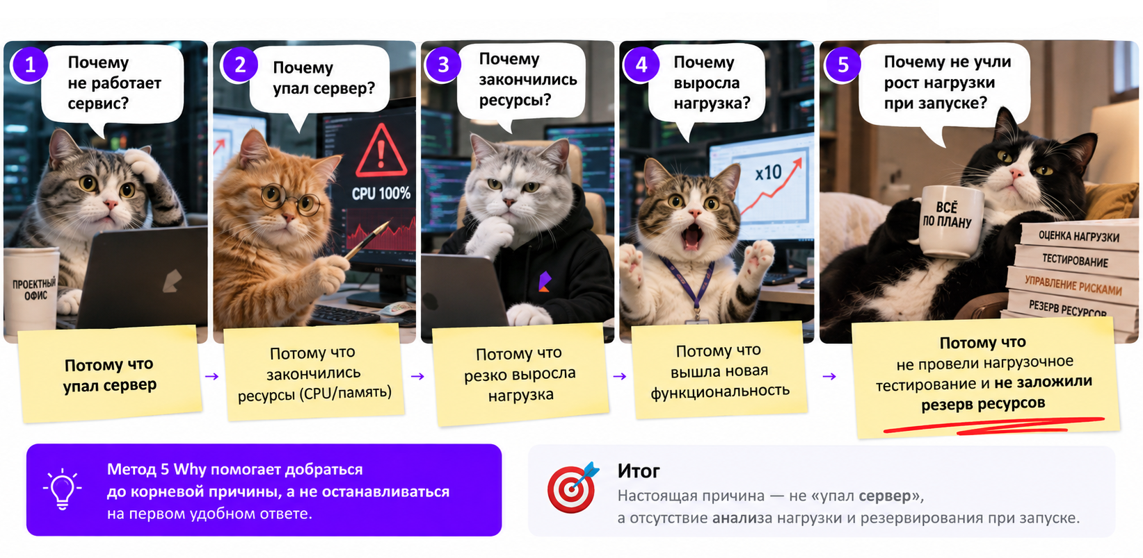
Метод 5 Why

Slide 23
Метод 5 Why
Пять «почему?» помогают добраться от видимого симптома до причины, с которой действительно можно работать
WHY 1
Почему менеджеры теряют сделки?
Нет единого контроля следующих действий.
WHY 2
Почему нет контроля?
Данные хранятся в разных Excel-файлах.
WHY 3
Почему файлы разрознены?
Нет единого процесса ведения клиентской базы.
WHY 4
Почему нет единого процесса?
Нет общего инструмента и владельца правил.
WHY 5
Почему это критично?
Руководитель не видит воронку, клиенты получают несогласованные коммуникации.
Управление ИТ-проектами

Slide 24
CRM — Как пример
ООО «АЛЬФАТРЕЙД»
01
Данные
Excel у каждого менеджера
B2B-продажи
150 сотрудников
25 менеджеров
≈ 8 000 клиентов
02
Продажи
Нет единой воронки
03
Клиенты
Дубли и параллельные контакты
04
Интеграции
Есть 1С и корпоративная почта
Срок инициативы: 6 месяцев
Инициатор говорит: «Нужно внедрить CRM». Ваша задача — пока не соглашаться с решением, а уточнить проблему и цель.
Управление ИТ-проектами

Slide 25
Практика 1. Сформулируйте проблему
ПРАКТИКА
10 минут
Сформулируйте Problem Statement в 3–4 предложениях. Не используйте слово автомтаитизация AI/ML, как часть проблемы.
КТО?
ЧТО?
ПОЧЕМУ?
ЭФФЕКТ
Кто сталкивается с проблемой?
Что происходит сейчас?
Почему это плохо для бизнеса?
Как проявляется проблема?
После 10 минут — 2 команды зачитывают формулировку. Группа ищет: где симптом, где причина, где уже спрятано решение.
Управление ИТ-проектами

Slide 26
Три уровня цели
Не путайте бизнес-эффект, цель проекта и физический результат
1
2
3
Бизнес-эффект
Цель проекта
Результат / deliverable
Зачем это нужно организации?
Что должно измениться к завершению проекта?
Что команда должна передать?
Снизить потери сделок и повысить прозрачность продаж
Ввести единый процесс управления продажами в согласованный срок
Настроенная система, миграция, интеграции, инструкции и приёмка
Управление ИТ-проектами

Slide 27
SMART — проверка формулировки цели
Метод не делает цель правильной сам по себе, но быстро показывает, где формулировка размыта
S
M
A
R
T
Specific
Measurable
Achievable
Relevant
Time-bound
Конкретно: что именно меняем?
Измеримо: как докажем достижение?
Достижимо: есть ли ресурсы и компетенции?
Релевантно: связано ли с проблемой?
Во времени: когда должен быть результат?
Важно: SMART проверяет форму цели. Связь цели с реальной проблемой проверяется отдельно.
Управление ИТ-проектами

Slide 28

Управление ИТ-проектами

Slide 29
CRM: от плохой цели к рабочей
Сделаем формулировку такой, чтобы по ней можно было принять проект и проверить завершение
ПЛОХО
ЛУЧШЕ
«Внедрить современную и удобную CRM»
До конца 6-го месяца внедрить единый процесс ведения B2B-продаж для 25 менеджеров…
Не определены: пользователи, границы, измеримый результат, срок, приёмка.
…с миграцией клиентской базы, интеграцией с 1С и почтой, обучением пользователей и формальной приёмкой ключевых сценариев.
Управление ИТ-проектами

Slide 30
Критерии успеха: что будем считать «сделано»
Одна цель может иметь несколько разных типов критериев
ПРОЕКТНЫЕ
РЕЗУЛЬТАТА
БИЗНЕСА
Срок · бюджет · согласованный scope
Работает ли созданное решение?
Изменилось ли что-то после внедрения?
Проект завершён и принят в пределах согласованных ограничений
Миграция выполнена; интеграции проходят тест; ключевые сценарии доступны
Прозрачность воронки, снижение дублей, рост дисциплины работы с клиентами
Проект может быть формально успешным, но не дать бизнес-эффекта — и наоборот. Поэтому критерии нужно разделять.
Управление ИТ-проектами

Slide 31
Ограничения, допущения, зависимости
Три вещи, которые легко перепутать — и дорого игнорировать
1
2
3
Ограничение
Допущение
Зависимость
Нельзя изменить
Считаем истинным до проверки
Результат зависит от другого события
Срок 6 месяцев; доступный бюджет; политика ИБ
1С предоставляет API; данные можно мигрировать
Интеграция стартует после доступа к тестовой 1С
Практическое правило: каждое ключевое допущение, которое может не подтвердиться, почти автоматически становится источником риска.
Управление ИТ-проектами

Slide 32

Мини-паспорт проекта
Управление ИТ-проектами

Slide 33
Практика 2. Соберите мини-паспорт своего кейса
ПРАКТИКА
20 минут
Команда берёт выбранный ML/AI-кейс и формулирует 8 полей паспорта. Технические детали модели сейчас вторичны.
1
2
3
4
Проблема + цель
Результат + границы
Критерии + ограничения
Допущения + заказчик
5 мин
5 мин
5 мин
5 мин
В финале — 60 секунд на команду: «какую проблему решаем, что создаём, как поймём, что проект завершён».
Управление ИТ-проектами

Slide 34
Gate 1. Готовы ли мы к следующему этапу?
Если на эти вопросы нет ответа — планирование будет строиться на догадках
✓
Проблема сформулирована без подмены решением
✓
Есть понятная и проверяемая цель проекта
✓
Понятно, какой результат создаётся
✓
Назван заказчик / владелец бизнес-цели
✓
Определены ключевые ограничения и допущения
✓
Есть первичные критерии успеха
До пары 3: обновить карточку кейса и принести список людей/ролей, которые влияют на проект или пользуются результатом.
Управление ИТ-проектами

Slide 35
Стейкхолдеры
и требования
Сначала понимаем людей — потом фиксируем, что именно им нужно
Управление ИТ-проектами

Slide 36
Пара 3. План на 90 минут
Задача пары — научиться находить нужных людей, разговаривать с ними и переводить ожидания в проверяемые требования
0–20
20–35
35–50
Стейкхолдеры
Карта влияния
Требования
Кто влияет и кто пользуется
Power × Interest
Уровни и типы
50–65
65–82
82–90
Сбор требований
CRM-интервью
Gate 2
Интервью, воркшоп, наблюдение
Ролевая практика с заказчиком
Фиксация требований и домашнее задание
Управление ИТ-проектами

Slide 37
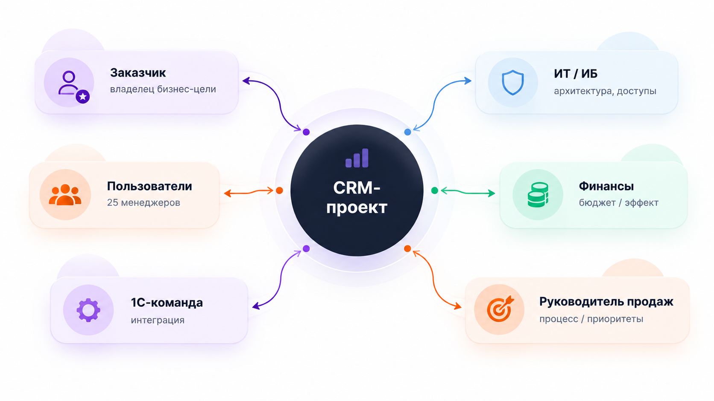
Стейкхолдер — любой, кто влияет или испытывает влияние
Управление ИТ-проектами

Slide 38
Матрица Power × Interest
Не всем стейкхолдерам нужно одинаковое внимание — стратегия зависит от влияния и интереса
Держать в курсе
Управлять тесно
Как использовать
Высокое влияние + высокий интерес
частые решения, личное участие
ВЛИЯНИЕ ↑
Высокое влияние + низкий интерес
короткие управленческие апдейты
Наблюдать
Удовлетворять
Низкое влияние + высокий интерес
регулярная информация и обратная связь
Низкое влияние + низкий интерес
мониторинг без перегрузки коммуникацией
ИНТЕРЕС →
Управление ИТ-проектами

Slide 39
Практика 3. Разложите CRM-стейкхолдеров
ПРАКТИКА
10 минут
Разместите роли на матрице Power × Interest и определите для каждой стратегии взаимодействия.
Коммерческий директор
Руководитель продаж
25 менеджеров
ИТ-архитектор
ИБ
1С-команда
Поддержка
Финансы
После размещения выберите 2 роли и ответьте: какую информацию они должны получать, как часто и кто отвечает за коммуникацию?
Управление ИТ-проектами

Slide 40
Требования образуют иерархию
Чем ниже уровень — тем конкретнее и проверяемее формулировка
1
Бизнес-требование
Зачем?
Руководитель должен видеть единую воронку продаж
2
Пользовательское
Что нужно пользователю?
Менеджер должен видеть историю взаимодействий с клиентом
3
Функциональное
Что должна делать система?
Система должна сохранять звонки, письма и задачи в карточке клиента
4
Нефункциональное
Насколько хорошо?
Ключевые операции открываются не дольше 3 секунд
5
Ограничение
Что нельзя нарушить?
Авторизация через корпоративную учётную запись
Управление ИТ-проектами

Slide 41
Хорошее требование можно проверить
Фраза должна быть понятной, атомарной и иметь способ верификации
Однозначное
Атомарное
Проверяемое
Реализуемое
Трассируемое
Одна трактовка
Одна мысль
Есть способ подтвердить
Не противоречит ограничениям
Понятен источник и связь с целью
ПЛОХО
ЛУЧШЕ
«CRM должна быть удобной и быстрой»
«Карточка клиента должна открываться ≤ 3 сек. для 95% запросов»
Непонятно: для кого? что значит «удобной»? насколько быстрой? как проверить?
Есть объект, условие и критерий проверки.
Управление ИТ-проектами

Slide 42
Как собирать требования
Интервью — только один из инструментов; метод выбирается под тип знания и доступность стейкхолдера
Интервью
Воркшоп
Наблюдение
Документы
Прототип
глубина и мотивы
согласовать разные позиции
увидеть реальный процесс
правила, регламенты, договоры
получить обратную связь на конкретике
Воронка интервью
1
2
3
4
Открытые
Уточняющие
Проверочные
Приоритет
«Расскажите, как сейчас…»
«Что происходит, если…?»
«Правильно ли я понял…?»
«Что критично для запуска?»
Не начинайте с «Вам нужна такая функция?». Это подталкивает к заранее выбранному решению.
Управление ИТ-проектами

Slide 43
Практика 4. Интервью с заказчиком CRM
ПРАКТИКА
17 минут
Преподаватель играет коммерческого директора. Ваша задача — за 12 минут получить достаточно информации, чтобы сформировать требования.
Что нужно выяснить
Правила
1. Проблема и ожидаемый эффект
1. Не спрашивать всё подряд
2. Ключевые пользователи
2. Сначала открытые вопросы
3. Критические сценарии
3. Фиксировать факты, а не интерпретации
4. Ограничения и интеграции
4. Перефразировать и подтверждать
5. Приоритеты и критерии приёмки
5. В конце — резюме договорённостей
Управление ИТ-проектами

Slide 44
Приоритизация и фиксация требований
Если всё важно — ничего не важно. Минимум нужен единый реестр и явный приоритет
M
Must
S
Should
C
Could
W
Won’t now
Без этого запуск не имеет смысла
Очень желательно, но можно обойтись
Полезно, если остаётся ресурс
Осознанно не делаем сейчас
Минимальный реестр требований
ID
Требование
Источник
Приоритет
Проверка
REQ-01
Карточка клиента содержит историю контактов
Руководитель продаж
Must
UAT (User Acceptance Testing)
REQ-02
Открытие карточки ≤ 3 сек.
Пользователь
Should
Замер
Управление ИТ-проектами
Notes:
Метод MoSCoW

Slide 45
Практика команды + Gate 2
Закрепляем пару на собственном ML/AI-кейсе
1
2
3
4
Stakeholder map
Интервью
Требования
Приоритет
Не менее 5 ролей; Power × Interest
10 вопросов предполагаемому заказчику
Не менее 8 первичных требований разных типов
MoSCoW + источник каждого требования
Gate 2
Мы понимаем, кто влияет на проект, кому нужен результат и какие требования являются обязательными для следующего этапа.
На следующее занятие: согласованный паспорт + stakeholder map + реестр требований. Далее — scope, WBS и планирование в ProjectLibre.
Управление ИТ-проектами

Slide 46
Карточка преподавателя: роль заказчика CRM
Не показывать студентам до завершения интервью — выдавайте информацию только в ответ на хорошие вопросы
Почему инициировали проект
Руководство не доверяет текущей воронке; сделки теряются между Excel-файлами.
Что критично
Единая карточка клиента, история контактов, задачи, воронка, отчёт руководителя.
Интеграции
1С — контрагенты и счета; почта — письма. Телефония желательна, но не Must.
Данные
≈8 000 клиентов. Есть дубли и неполные записи. Нужна очистка перед миграцией.
Ограничения
6 месяцев. Внутренняя ИБ. Пользователи не хотят «ещё одну систему».
Критерий успеха
25 менеджеров работают в едином процессе; ключевые сценарии приняты; руководитель видит актуальную воронку.
Управление ИТ-проектами

Slide 47
Ориентир для разбора CRM
Пример не единственно правильный — он нужен, чтобы после практики показать уровень детализации
ИНИЦИАЦИЯ
ТРЕБОВАНИЯ
Проблема
Разрозненное ведение клиентов не позволяет контролировать воронку и приводит к дублям коммуникаций.
REQ-01
Менеджер видит единый список клиентов
Must
REQ-02
Карточка содержит историю контактов
Must
Цель
За 6 месяцев ввести единый процесс B2B-продаж для 25 менеджеров с миграцией, интеграциями и приёмкой.
REQ-03
Воронка строится по единым стадиям
Must
Результат
Настроенная система + данные + интеграции + инструкции + обученные пользователи.
REQ-04
Данные контрагента синхронизируются с 1С
Must
Критерии
Ключевые сценарии приняты, клиентская база мигрирована, пользователи работают в едином процессе.
REQ-05
Карточка открывается ≤ 3 сек.
Should
Управление ИТ-проектами

Slide 48

Управление ИТ-проектами

Slide 49
Инициация проекта: что прочитать
Фокус — зачем запускаем проект, какую проблему решаем и что должно быть зафиксировано на старте
СТАНДАРТ
КУРС
ГОСТ Р ИСО 21502-2024
КУРС НИУ ВШЭ — «Управление проектами» Платформа «Открытое образование»
§ 6.5 «Инициирование проекта» — особенно 6.5.4 «Первоначальное обоснование» и 6.5.5 «Первоначальное планирование».
Открыть карточку стандарта →
Содержание курса →
Короткое чтение PMI
«The Charter — Selling your Project»
Что должно быть в Project Charter и зачем он нужен.
«Do More in Less» → раздел Project Charter
Практичный список: цель, scope, deliverables, риски, допущения.
Читать →
Читать →
Управление ИТ-проектами
34

Slide 50
Стейкхолдеры и интервью: что прочитать
Фокус — найти нужных людей, понять их интересы и получить требования, не подсовывая готовое решение
СТАНДАРТ
КУРС
СТАТЬЯ
ГОСТ Р ИСО 21502-2024
КУРС НИУ ВШЭ — «Управление проектами» Платформа «Открытое образование»
PMI: требования для РП
• § 7.12.2 — идентификация заинтересованных сторон
• § 7.12.3 — вовлечение заинтересованных сторон
• Смотрите: интерес, влияние, ожидания, потребности и участие в решениях
«What a project manager really needs to know about requirements»
Хорошо дополняет тему: как планировать elicitation и выбирать техники сбора требований.
Тема 2. «Концептуальное проектирование: от идеи к концепции проекта»
Тема 3. «Управление содержанием: инициация и структурная декомпозиция» Фокус: переход от идеи к концепции проекта, инициация, определение содержания и подготовка проекта к планированию.
Открыть источник →
Содержание курса →
Читать →
Практический вопрос после чтения: кого вы ещё не включили в stakeholder map своего кейса — и почему?
Управление ИТ-проектами
35

Slide 51
Требования: как писать, приоритизировать и проверять
РУССКИЙ ИСТОЧНИК
СТАНДАРТ
Ю. А. Маглинец — «Анализ требований к АИС»
ГОСТ 34.602-2020
«Техническое задание на создание автоматизированной системы»
Что посмотреть:
• п. 4.6 — требования к автоматизированной системе
• п. 4.6.1 — требования к структуре системы
• п. 4.6.2 — требования к функциям
• п. 4.6.3 — требования к видам обеспечения
Практический фокус:
как превращать пожелания заказчика в формализованные и проверяемые требования
• Тема 2 — понятие и классификация требований
• Тема 3 — свойства хорошего требования
• Тема 4 — процесс анализа требований
• Тема 5 — контекст задачи анализа требований
• Тема 6 — выявление требований
https://www.iprbookshop.ru/books/133919/details
ГОСТ 34.602-2020 →
Управление ИТ-проектами
36

Slide 52
Спасибо
Управление ИТ-проектами

